Slide 1
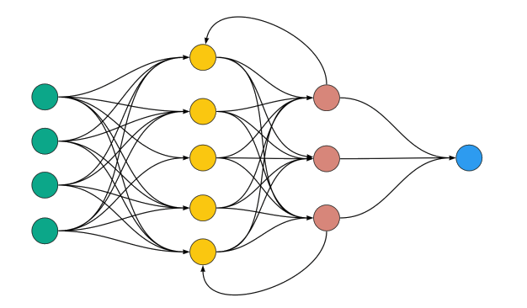

Redes Neuronales Recurrentes RNN y Long Short Term Memory LSTM
PhD(e). MsC. Ing. Jonnatan Arias Garcia

Slide 2

Contenido
RNN
Sequence Learning
¿Como funciona una RNN?
Tipos de RNN
RNN Vs. CNN
Variantes RNN
Vanilla RNN
LSTM
GRU
Limitaciones
Aplicaciones
Notes:
Vamos a abarcar las sequence learning que fue el inicio del buen procesamiento de lenguaje y el entendimiento del contexto.
Iniciamos con las recurrentes (que significa recurrente)
Seguimos con las LSTM y la recientes “” GRU Gated recurrente unit

Slide 3
RNN
Modelo de aprendizaje profundo entrenado para procesar y convertir una entrada de datos secuencial en una salida de datos secuencial específica. (Sequence learning)
Los datos secuenciales: como palabras, oraciones o datos de serie temporal, en los que los componentes secuenciales se interaccionan en función de reglas semánticas y sintácticas complejas.
Una RNN es un sistema que imita la forma en que los humanos realizan conversiones de datos secuenciales.
Las RNN están siendo reemplazadas en gran medida por la inteligencia artificial (IA) basada en transformadores y modelos de lenguaje de gran tamaño (LLM), que son mucho más eficientes en el procesamiento secuencial de datos.
Notes:
Resulta que había un problema con el procesamiento de lenguaje, y era que los modelos anteriores no entendían muy bien el lenguaje, ya que solo revisaban existencia de palabras especificas y relacionadas pero no entendían la secuencia, y pues es vital reconocer una secuencia para entender de forma precisa el lenguaje.
Por ejemplo:
No es lo mismo decir una pelota negra que una negra en pelota
No es lo mismo decir un gato montes que te montes un gato.
Entonces debido a esto nacieron unas redes que tenían una memoria. Y podían reconocer secuencias.

Slide 4
Sequence Learning
El aprendizaje secuencial es el estudio de algoritmos de machine learning diseñados para datos secuenciales.
Suele aplicarse en sistemas dinámicos discretos basados en delay steps.
También como un modelo de lenguaje siendo el mas utilizando para etiquetado secuencial y traducciones
Notes:
Pero bueno, el sequencial learning es una rama que busca reconocer precisamente datos basados en pasos y con un orden preferiblemente inmutable.
Suele funcionar bien en traducciones

Slide 5
¿Cómo funciona una RNN? (memoria)
Pasan datos secuenciales a las capas ocultas paso a paso. Sin embargo, también tienen un flujo de trabajo recurrente o en bucle: la capa oculta puede recordar y utilizar las entradas anteriores para realizar predicciones futuras en un componente de memoria a corto plazo. Utiliza la entrada actual y la memoria almacenada para predecir la siguiente secuencia.
Por ejemplo, consideremos la secuencia: La manzana es roja. Quiere que la RNN prediga roja cuando reciba la secuencia de entrada que es la manzana es. Cuando la capa oculta procesa la palabra manzana, guarda una copia en su memoria. Luego, cuando ve la palabra es, recuerda manzana de su memoria y entiende la secuencia completa: la manzana es para el contexto.
A continuación, puede predecir roja para mejorar la precisión. Esto hace que las RNN sean útiles en el reconocimiento de voz, la traducción automática y otras tareas de modelado de idiomas.
Notes:
Hablemos de las Recurrent neural networks
Resulta que hacen uso de un espacio en disco llamado memoria, la cual se va a ir actualizando pero permite conocer el contexto actual teniendo en cuanta datos anteriores.
Por ejemplo si quisiéramos predecir la palabra roja en la frase “La manzana es roja”, al procesar el texto la manzana es, el identifica la palabra manzana y y al ver la palabra es busca en su memoria cual seria la etiqueta siguiente, pudiendo predecir la palabra roja.
Haciendo que sea útiles en traducciones automáticas.

Slide 6
¿Cómo funciona una RNN? (BPTT)
Utilizan retropropagación en el tiempo (BPTT) para calcular el error del modelos y ajustar los pesos.
La BPTT revierte la salida al paso de tiempo anterior y recalcula la tasa de error.
De esta manera, puede identificar qué estado oculto de la secuencia está causando un error significativo y reajustar el peso para reducir el margen de error.
Notes:
Esta redes utilizan Back Propagation Trought Time, lo cual es una comparación adicional con el estado anterior y apartir de esa comparación calcula la tasa de error.
Gracias a esto puede verificar cuales datos causan errores altos y reajustar el peso según el dato probable.
Osea verificar la secuencia con las posibles prediciones quendandonos con el mas probable.

Slide 7
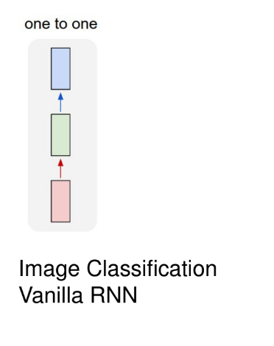
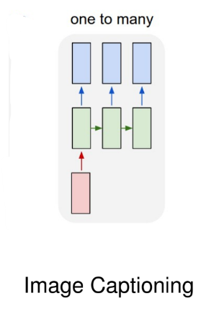
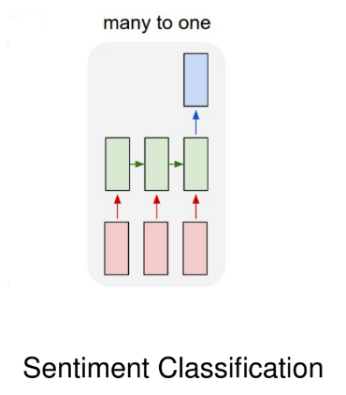
Tipos de RNN
Notes:
Existen varios tipos.
Que van ligados a cuantas entradas y salidas manejamos.
Por ejemplo Uno a uno, revisa secuencia de pixeles anteriores y me predice etiqueta.
Uno a muchos, analiza una secuencia de pixeles y nos predice posibles etiquetas o captions
Podemos tambier tener entrada de texto, y darle una calsificacion posibiva o negativa, tal cual los ejemplos de la clase anterior.

Slide 8
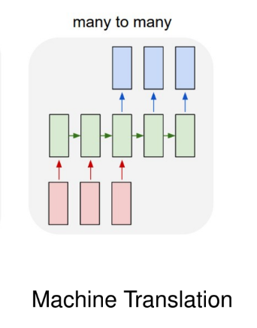
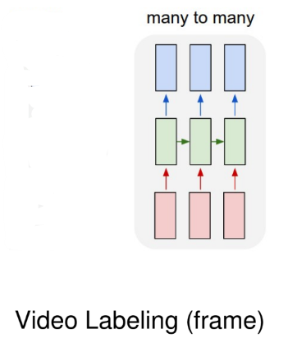
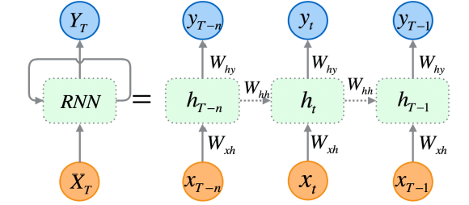
Tipos de RNN
Notes:
Muchos a muchas son diferentes secuencias y analiza cada parte para dar una respuesta.
Abajo vemos el esquema de una Recurrente donde básicamente vemos que es un sistema realimentado, y esa realimentación es la “memoria”, y dependiendo la veces que iteremos será, las veces que se ejecutara, noten que toman solo la memoria de la anterior.

Slide 9
RNN & CNN
CNN son buenas extrayendo información espacial
Aplicable a sparse data
Mas poderosa que RNN
Requiere costo computacional finito y estandarizado con la entrada
Trabaja en capaz y tiempo
Las RNN capturan dependencias en datos secuenciales
Aplicable a data secuencias
Menos capacidad pero mas enfocada
Permite entradas de diferentes tamaños
Trabaja en bucles
Notes:
Hablemos de las CNN vs RNN

Slide 10
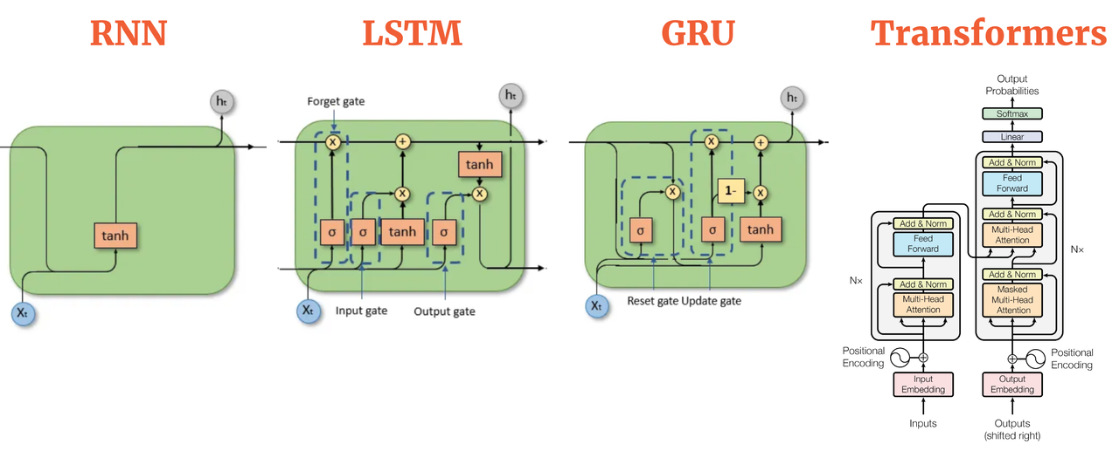
Variantes
Notes:
Entre las recurrentes tenemos principalmente 4, recurrentes base,
Una mejora para tener memoria mas extensa (LSTM)
Una adaptación para tener mejor decisión sobre los recuerdos y su reset
Y un transformer que son métodos secuenciales con una metodología extra de atención, que se centra en datos y además una etapa de adaptación frente a datos falsos

Slide 11
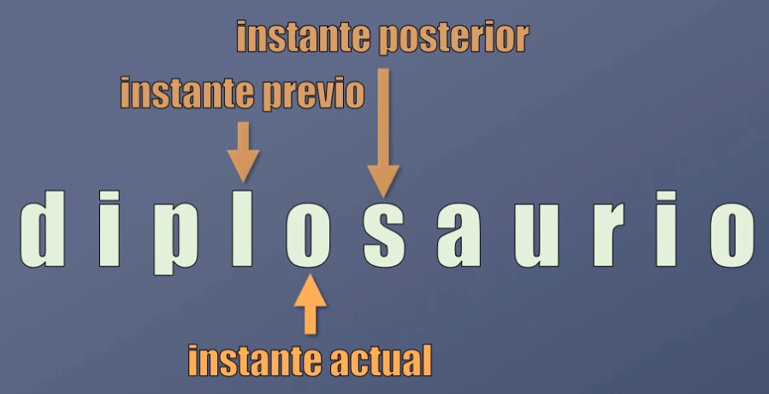
RNN
Supongamos que entrenamos una red con nombres de dinosaurios, el modelo aprenderá a generar nombres carácter por carácter.
Sabemos que nuestra red se centra en analizar el comportamiento previo y posteriores de tiempo.
Asi: por ejemplo en la palabra “diplosaurio” para generar la primer “o”, la red debería tener en cuenta la “l” anterior.
Notes:
Nuestro modelo aprendera que va antes de la o, el actual y un posible posterior

Slide 12
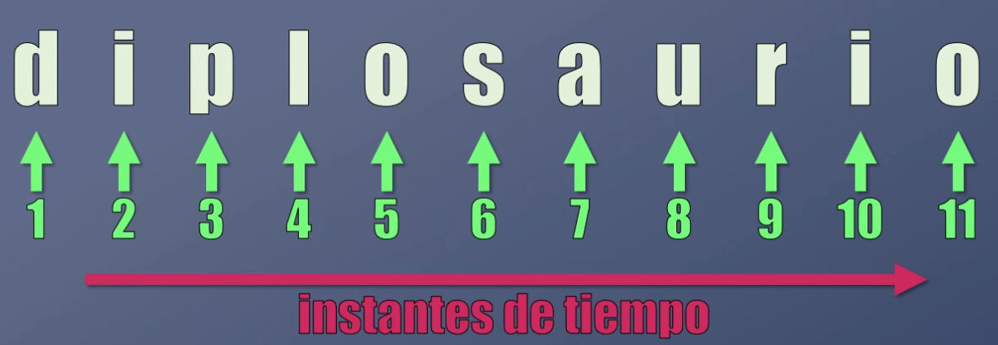
RNN
Las redes recurrentes son buenas en esto, pues tiene memoria de instantes previos lo que las hace ideales para analizar secuencias.
Estructura:
1. Los instantes de tiempo van ligados al instante de aparición, por ejemplo en “diplosaurio” tendríamos 11 instantes de tiempo

Slide 13
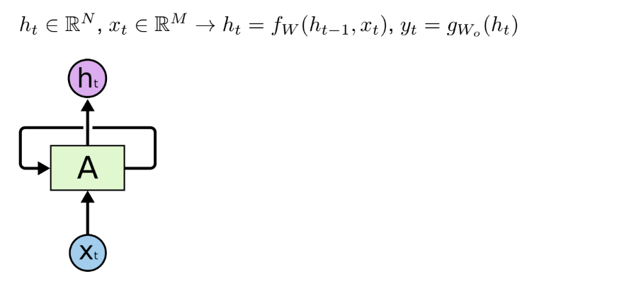
RNN
Notes:
Tenemos una capa recurrente que el entraran datos Xt, (con variantes temporares) y lo que intentara hacer es darnos un ht, el cual seria la secuencia posterior a ese xt,

Slide 14
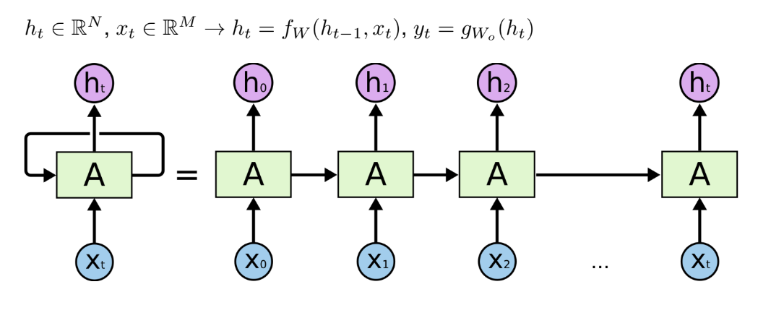
RNN
Notes:
Lo que haría con la palabra diplosaurio seria identificar cada espacio del vector, ósea las letras y reconocer esa secuencia

Slide 15
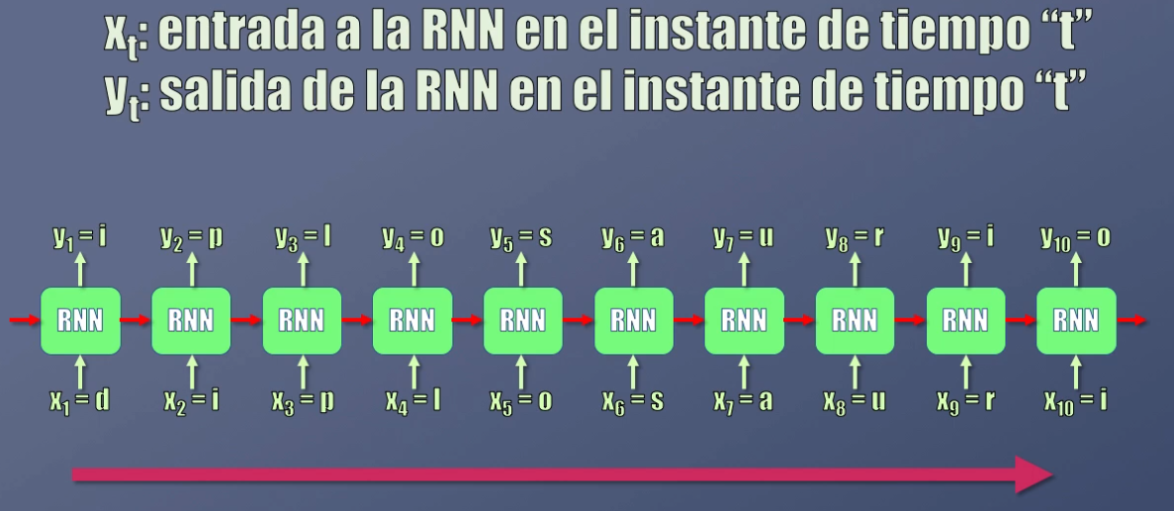

RNN
$$y_{t}=h_{t}$$
Nota: los bloques RNN es solo uno que se itera
Notes:
El modelo es solo el mismo pero se va iterando para reconocer las letras posteriores

Slide 16
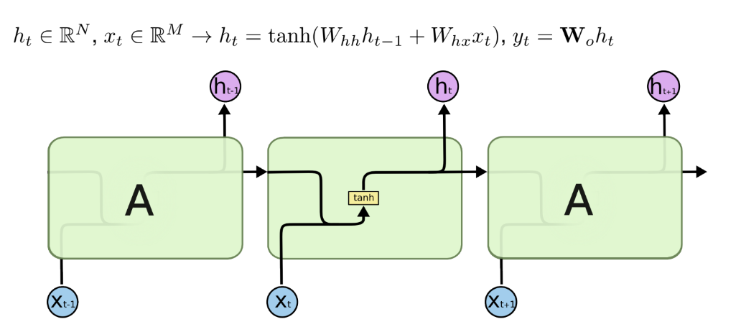
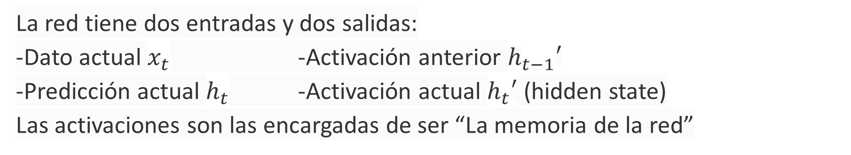
Vanilla RNN
La red tiene dos entradas y dos salidas:
-Dato actual $x_{t}$ -Activación anterior $h_{t−1}′$
-Predicción actual $h_{t}$ -Activación actual $h_{t}′$ (hidden state)
Las activaciones son las encargadas de ser “La memoria de la red”
Notes:
La red usa dos entrada, el dato actual y el datos anterior (la memoria) y con una función de activación nos arroja dos salidas, la predicción actual y la actualización de la memoria

Slide 17
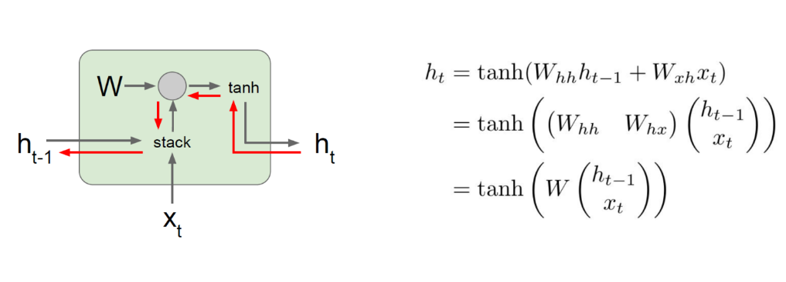
Vanilla RNN
Notes:
Ese proceso interno es es siguiente,
Con las dos entradas son relacionadas mediante una suma, y van ejecutadas por una función tanh, pero nosotros como en todo vamos a ir ajustando unos pesos que son los que le dan fuerza a que salida elegir.
Similar a las redes neuronales, la única diferencia es esa suma con el estado anterior

Slide 18
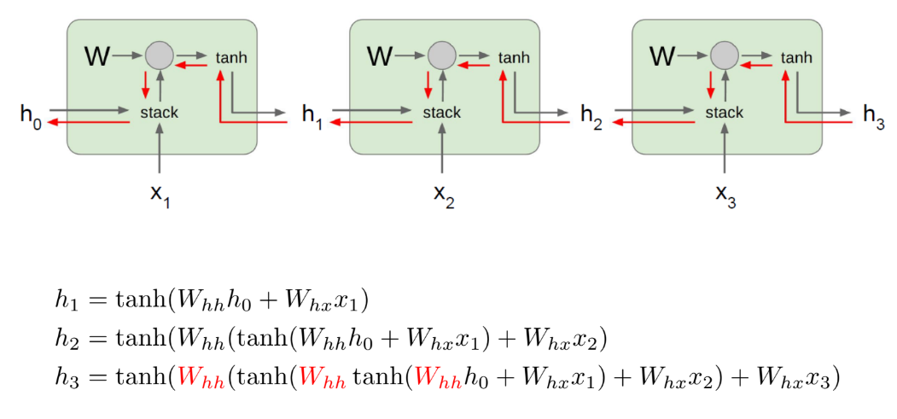
Vanilla RNN
Notes:
Si lo quisiéramos hacer de forma iteraitva, vamos creando el mismo feedforward de redes neuronales

Slide 19
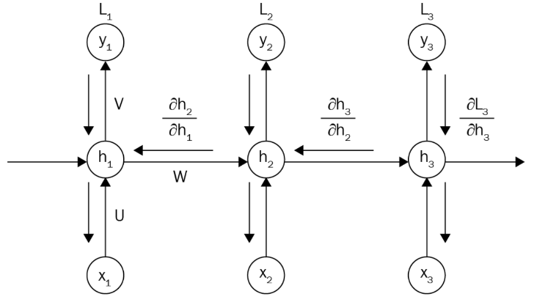
Vanilla RNN: Gradientes
Notes:
Como en redes, hacemos back propagation, donde la salida L3 depende de h3, h3 de h2 y h2 de h1….

Slide 20
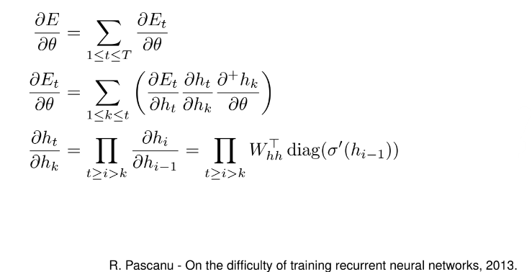
Vanilla RNN: Problemas con Gradientes
Notes:
Puesto matemáticamente, la esperezan del gradiente va ir ligada a derivadas de los datos en las memorias, llegando a una expresión de productoria…
Pero resulta que esto nos da dos posibles problemas

Slide 21
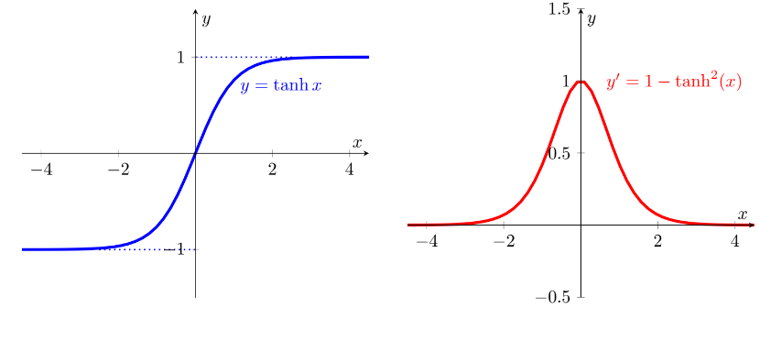
Vanilla RNN: Gradientes desvanecido
Ocurre cuando los gradientes se hacen nulos al propagarse hacia atrás.
Esto se puede deber a:
Secuencias de entrada muy largas (disminución exponencial del gradiente)
Activaciones saturadas: derivada se acerca a cero
Inicializaciones de pesos inapropiadas: si son muy pequeños puede disminuir rápidamente
Notes:
El gradiente se desvanece
Resulta que al propagar al hacer las derivadas todo llega rápidamente a cero.

Slide 22
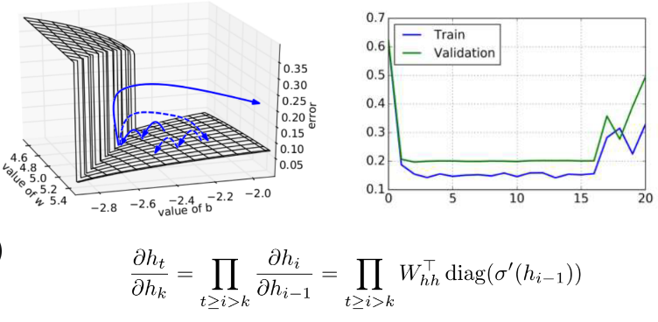
Vanilla RNN: Explosión del Gradiente
Ocurre cuando los gradientes se hacen extremadamente grandes al propagarse hacia atrás.
Esto se puede deber a:
Secuencias de entrada muy largas (aumento exponencial del gradiente)
Activaciones no lineales: sigmoide o tanh puede hacer que los gradientes se amplifiquen.
Inicializaciones de pesos inapropiadas: si son muy grandes pueden aumentar rápidamente.
Notes:
Y la otra es lo contrario, que el gradiente no de cero, si no que nos de valores extremadamente grande debido al uso de tanh.
Si embargo, en tanh es el mejor. Podriamos agregarle cualquier función de activación pero tanh es el que mejor ayuda a mitigar los problemas de desvanecimiento y explosión.

Slide 23
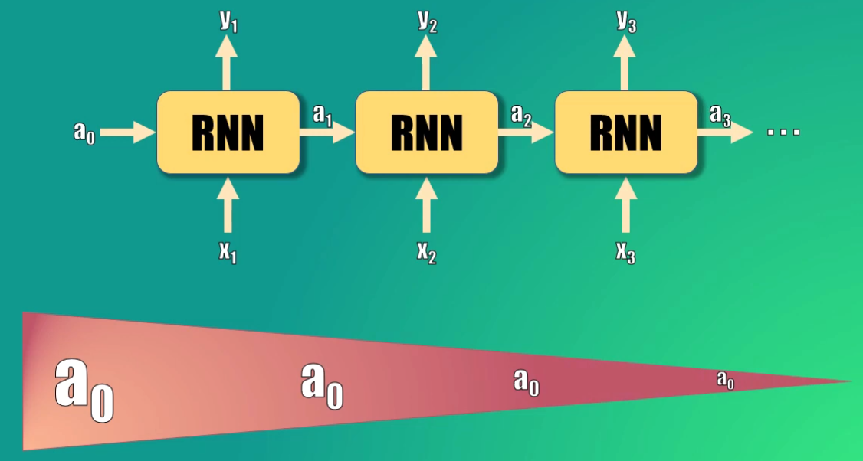
LSTM – Long-Short Term Memory
RNN funcionaba bien para datos cortos (memoria corta)
El efecto de cambios anteriores a la salida (a o h) debido a la activación hace que a la memoria a lo mucho sea 1 así que a largo plazo será cero.
LSTM mejora esto, siendo capaz de recordar también a largo plazo e igual con capacidad de añadir o eliminar información relevante
Notes:
Las lstm ahora integran memoria a largo plazo
La información de datos anteriores tendía a perderse en cada iteración

Slide 24
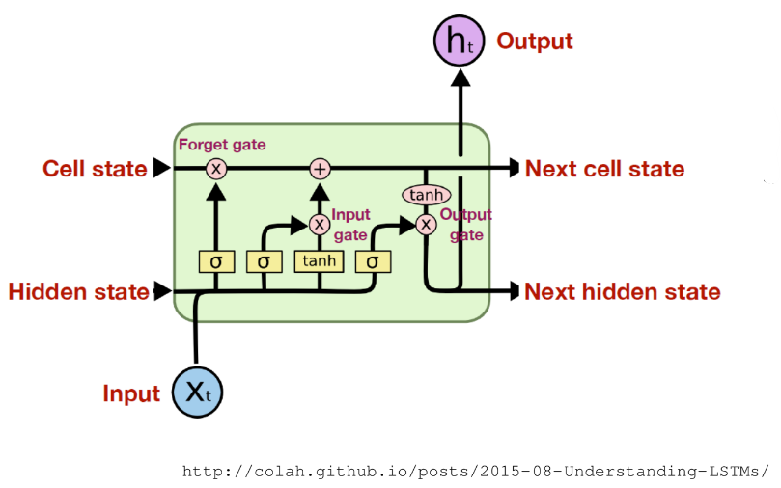
LSTM – Long-Short Term Memory
Tiene adicional una Celda de estado: Es la clave de LSTM, como una banda transportadora donde se añaden o remueven datos de la memoria.
Notes:
Lstm usa una celda extra para almacenar memoria inmutable a no ser que se requiera, no se actualiza en cada iteración.
Analicemos cada parte.

Slide 25
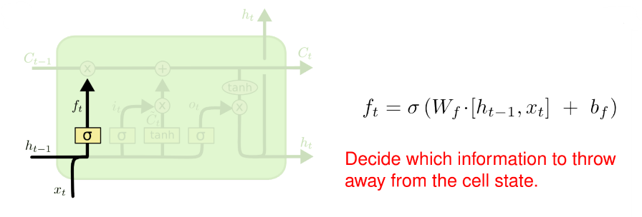
LSTM – Forget and Keep gate
Forget Gate
Decide qué información descartar de la celda de estado
Los sigmoid son los que actúan como válvulas y varían entre 0 y 1
Notes:
El primer brazo llamado forget, decide si actualizar la memoria a largo plazo o no, mandan cero o uno a la cell state

Slide 26
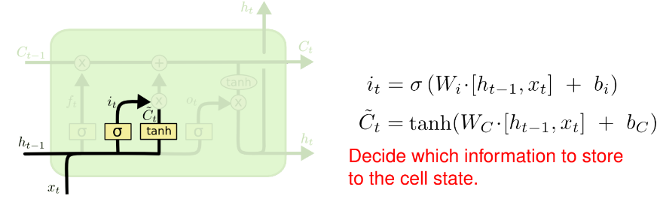
LSTM – Input Gate
Update Gate:
Decide qué información se almacena en la celda de estado
Notes:
Los update decide como actualizar la infor de la cell state

Slide 27
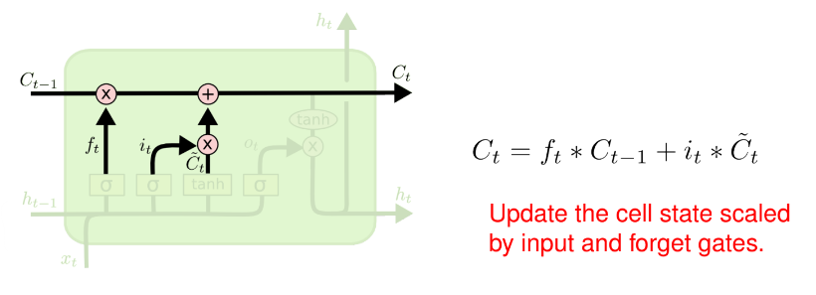
LSTM – Actualización de estado de celda
Cell state
Actualiza la celda de estado escalada por la entrada y olvida las gates
Notes:
Cell state, la clase decide como almacenar la memoria a largo plazo, si hacerlo o no, y que agregar.

Slide 28
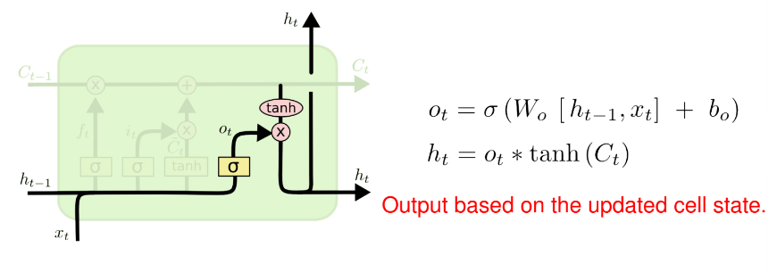
LSTM – Output Gate
Output Gate:
Salida basada en la célula de estado actualizada
Notes:
Finalmente la output gate, que seria tal cual la rnn base.

Slide 29
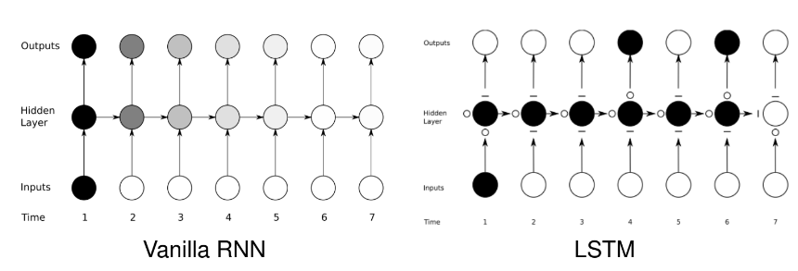
LSTM Vs. Vanilla RNN
Vanilla RNN va perdiendo información
LSTM mantiene información a no ser que se elimine total del cell state
Notes:
A diferencia de la vanilla, esta no va perdiendo información si no lo desea.

Slide 30
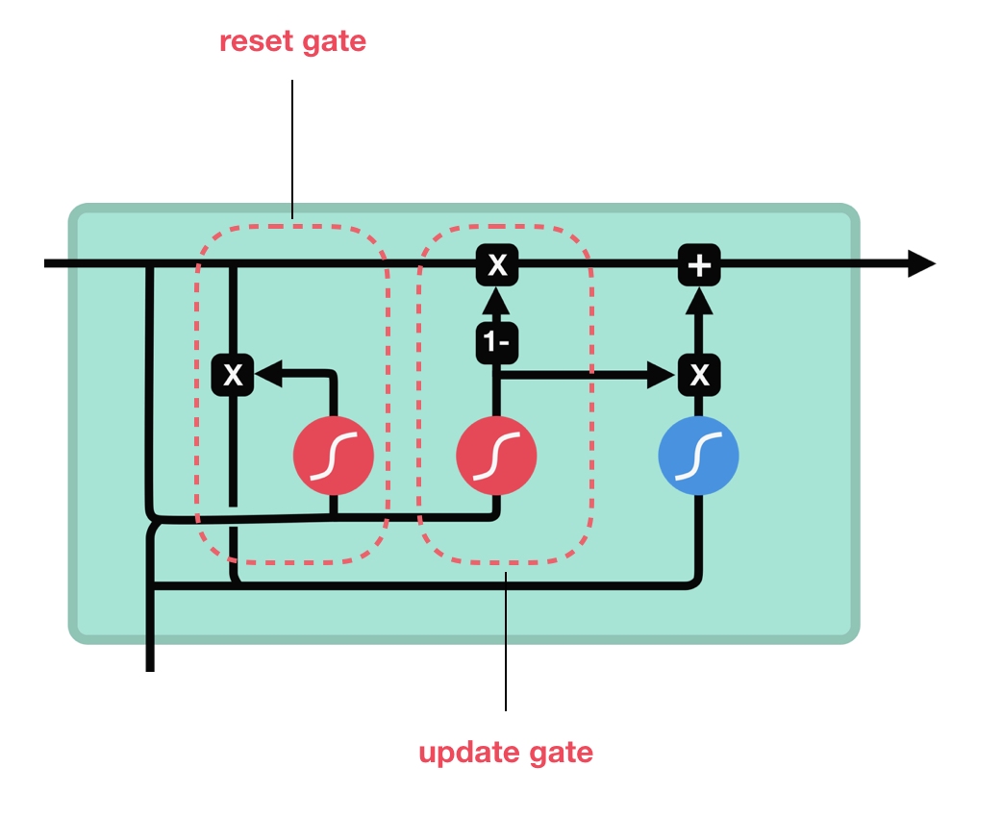
GRU – Gated Recurrent Unit
GRU es la mas nueva de las RNN y similar a LSTM, excepto que se deshicieron de la celda de estado y usaron el estado oculto para transferir información.
Dos puertas
Actualización: puerta de olvida, decide que mantener, desechar y agregar.
Reinicio: decide cuanta información del pasado olvidar
El estado oculto candidato se realiza igual a LSTM, la diferencia es que dentro del cálculo candidato, se restablecerá parte de la puerta anterior.
Notes:
Por utlimo esta la gru, que es una versión alterna donde todo lo manejamos con compuerta para decidir si acutlizar, o borrar info

Slide 31
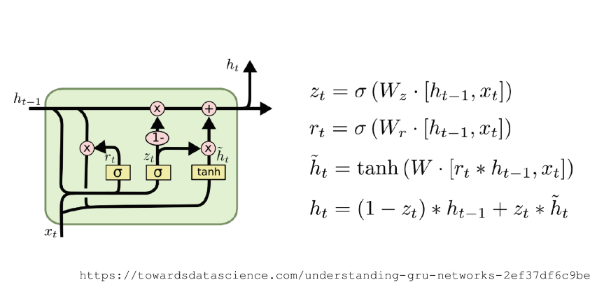
GRU – Gated Recurrent Unit
Notes:
La verdad prometía pero no se suele usar tanto y mas con la llegada de los transformers, y los LLM.
Sin embargo sigue siendo una opción en cuanto al análisis secuencial.

Slide 32
Limitaciones RNN
Desvanecimiento y explosión del gradiente: Problemas con la propagación de gradientes a través de múltiples pasos de tiempo.(sobreajuste ó deje de aprender por gradientes 0)
Memoria a corto plazo: Dificultad para retener información relevante a largo plazo.
Sensibilidad al orden de los datos: Dependencia en el orden de los datos de entrada, lo que puede afectar su capacidad para modelar secuencias complejas.
Problema de información olvidada: La información relevante puede perderse a medida que la secuencia avanza.
Limitaciones de paralelización: Dificultad para paralelizar el entrenamiento e inferencia debido a su naturaleza secuencial.
Incapacidad para manejar dependencias a larga distancia: Dificultad para capturar relaciones complejas en datos de series temporales o texto a lo largo de intervalos largos.

Slide 33
Aplicaciones del RNN
Procesamiento del Lenguaje Natural (NLP): Traducción automática, análisis de sentimientos, resumen de textos, reconocimiento de voz.
Modelado de Series Temporales: Pronóstico del tiempo, análisis financiero, predicción de demanda, monitorización de la salud.
Reconocimiento de Voz: Reconocimiento y transcripción de voz, control de dispositivos, transcripción de llamadas.
Generación de Texto y Música: Creación de historias, composición musical, generación de diálogos.
Procesamiento de Imágenes y Video: Etiquetado de imágenes, segmentación semántica, generación de descripciones, reconocimiento de actividad.
Modelado de Secuencias Biológicas: Predicción de estructuras de proteínas, análisis de secuencias de ADN y ARN.
Robótica y Control: Control de robots autónomos, predicción de trayectorias.
Aplicaciones en Juegos: Generación de niveles, aprendizaje de políticas para agentes.

